Slide 1
SISTEMA DIGERENTE

Slide 2
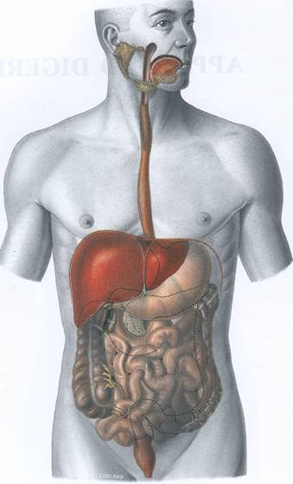
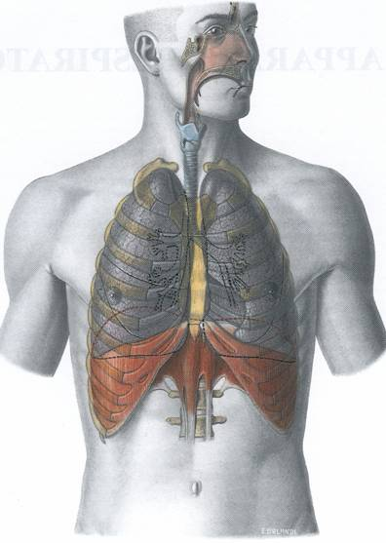
SISTEMI DIGERENTE – RESPIRATORIO

Slide 3
SISTEMI DIGERENTE e RESPIRATORIO Correlazioni Morfologiche su Base Organogenetica
I Sistemi DIGERENTE e RESPIRATORIO, per quanto riguarda gli Organi Cavi che li costituiscono, sono strettamente correlati tra loro, soprattutto per la comune ORIGINE dall’ Intestino Primitivo, che è suddiviso in INTESTINO PRIMITIVO ANTERIORE, MEDIO e POSTERIORE. In particolare, se il SISTEMA DIGERENTE origina da tutte e tre le porzioni succitate, il SISTEMA RESPIRATORIO, invece, ha come struttura embrio-fetale di riferimento, soltanto l’ intestino ANTERIORE e la sua ulteriore specializzazione, INTESTINO FARINGEO

Slide 4
INTESTINO PRIMITIVO
INTESTINO ANTERIORE
INTESTINO MEDIO
INTESTINO POSTERIORE
L’ INTESTINO ANTERIORE si divide, a propria volta in:
SEGMENTO CRANIALE od INTESTINO FARINGEO (o BRANCHIALE)
SEGMENTO CAUDALE dell’ INTESTINO ANTERIORE

Slide 5
CENNI ORGANOGENETICI
Fra il 15° ed il 20° giorno di VITA
INTRAUTERINA, l’ EMBRIONE è percorso
in tutta la sua lunghezza dalla CAVITA’
ENTODERMICA detta INTESTINO
PRIMITIVO
Esso è CHIUSO nelle porzioni:
- CRANIALE o ANTERIORE, dalla
MEMBRANA BUCCO-FARINGEA, che lo
separa dallo STOMODEO o CAVITA’ ORALE
PRIMITIVA
- CAUDALE o POSTERIORE, dalla
MEMBRANA CLOACALE

Slide 6
I rapporti molto stretti che si hanno tra la porzione piu’ craniale del Sistema Digerente e le Vie Aeree del Sistema Respiratorio sono dovuti alla comune derivazione embrio-fetale dall’ INTESTINO PRIMITIVO ANTERIORE (come pure dalla sua porzione denominata INTESTINO FARINGEO)
Dall’ INTESTINO ANTERIORE si origina il DIVERTICOLO LARINGO-TRACHEALE che darà origine alle VIE AEREE ed ai POLMONI
Per queste ragioni, si mantengono STRETTI RAPPORTI TOPOGRAFICI nelle Regioni CEFALICA e CERVICALE e mantengono l’ Organo in COMUNE rappresentato dalla FARINGE

Slide 7
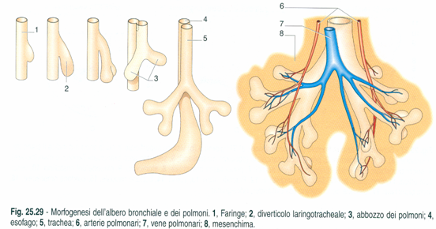
DIVERTICOLO LARINGO-TRACHEALE (dall’ Intestino Anteriore)

Slide 8
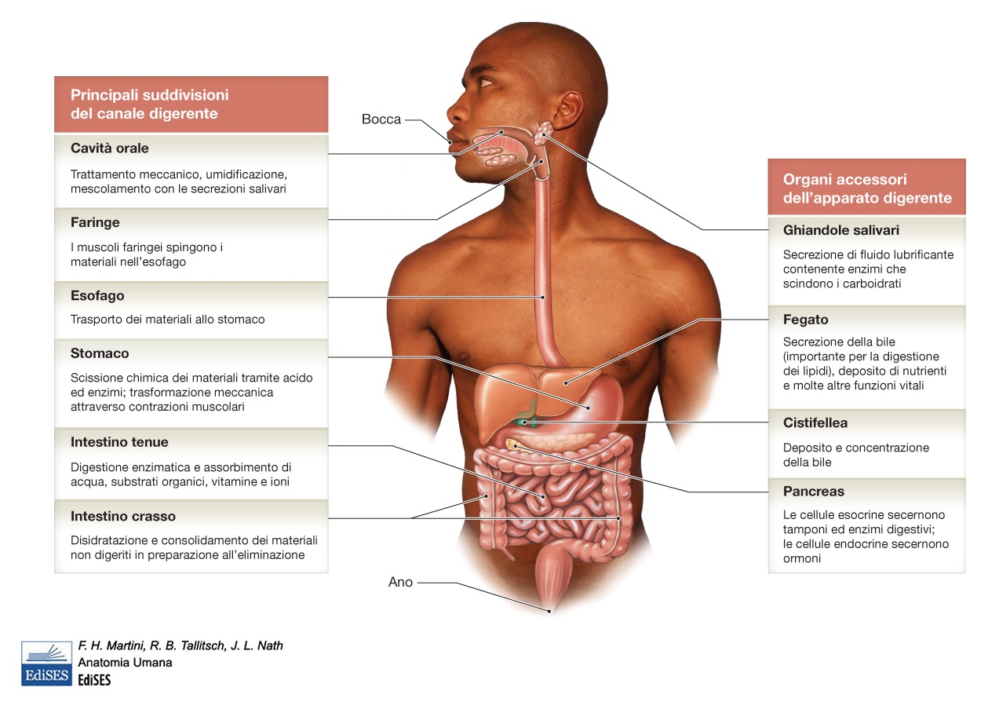
SISTEMA DIGERENTE

Slide 9
SISTEMA DIGERENTE (1)
Il TUBO DIGERENTE può essere considerato un ORGANO CAVO molto lungo (circa 10 metri), che assune varie denominazioni che sono quelle dei diversi Organi Cavi che lo costituiscono.
Secondo la normale progressione del Bolo Alimentare, in direzione Cranio-Caudale, si descrivono:
- CAVITA’ ORALE E SUO VESTIBOLO
- ORO- e LARINGOFARINGE (la Rinofaringe è
unicamente una Via Aerea del Sistema
Respiratorio)
- ESOFAGO
- STOMACO
- INTESTINO:
* TENUE: DUODENO e TENUE MESENTERIALE
* CRASSO: CECO, COLON, SIGMA, RETTO

Slide 10
SISTEMA DIGERENTE (2)
Numerosi ORGANI PIENI sono annessi al Tubo Digerente:
GHIANDOLE EXTRAMURALI:
- SALIVARI MAGGIORI
- FEGATO
- PANCREAS
LINGUA
DENTI
ARCO LINFATICO DI WALDEYER: TONSILLE PALATINE, FARINGEA, LINGUALE, TUBARICHE
FORMAZIONI LINFOIDI DIFFUSE nel TUBO DIGERENTE e APPENDICE CECALE (o VERMIFORME)

Slide 11
CAVITà ORALE

Slide 12
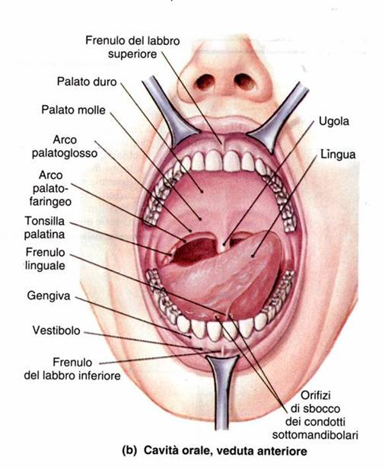
Labbra
Guance
Vestibolo
Arcate dento-gengivali
Cavità orale
Palato duro e molle
Lingua

Slide 13
CAVITà ORALE
È un ORGANO CAVO, IMPARI e MEDIANO, costituente una delle Cavità dello Splancnocranio.
In essa:
- viene introdotto il cibo;
- viene riversata la SALIVA, prevalentemente da dalle Ghiandole Salivari Maggiori;
- il cibo viene sminuzzato, ammorbidito e ne inizia la digestione chimica
La Cavità Orale si divide morfologicamente in:
CAVITA’ ORALE PROPRIAMENTE DETTA;
VESTIBOLO DELLA CAVITA’ ORALE

Slide 14
VESTIBOLO DELLA CAVITà ORALE
È limitato ANTERIORMENTE dalle LABBRA e LATERALMENTE dalle GUANCE. I FRENULI LABIALI connettono sul Piano Sagittale le Labbra Superiore ed Inferiore con le rispettive Gengive
POSTERO-MEDIALMENTE è limitato dalle ARCATE GENGIVO-DENTARIE.
Il Vestibolo comunica con la CAVITA’ ORALE tramite gli Spazi Interdentali e, posteriormente, tramite i cosiddetti Spazi Retromolari
Vi sbocca il Dotto Escretore della Ghiandola Salivare Maggiore Parotide
Tramite la contrazione del Muscolo Buccinatore si provoca una Pressione Negativa nel Vestibolo, che consente l’ atto della Suzione (Succhiamento) essenziale per succhiare il Latte.

Slide 15
CAVITà ORALE PROPRIAMENTE DETTA
Si localizza più «internamente» rispetto alle Arcate Gengivo-Dentarie. Comunica POSTERIORMENTE con la Orofaringe, tramite l’ ISTMO DELLE FAUCI, delimitato SUPERIORMENTE dal PALATO MOLLE, INFERIORMENTE dalla RADICE della LINGUA (con la TONSILLA LINGUALE) e LATERALMENTE dai PILASTRI delle FAUCI (con i Muscoli Palatoglosso e Palatofaringeo).
All’Istmo delle Fauci si localizzano le TONSILLE PALATINE.

Slide 16
CAVITà ORALE PROPRIAMENTE DETTA
La VOLTA (o TETTO) della CAVITA’ ORALE è costituita Anteriormente dal PALATO DURO (formato dall’ Osso Mascellare e dall’ Osso Palatino) e posteriormente dal PALATO MOLLE (Struttura Fibro-Muscolare, che può sollevarsi e tendersi nella Deglutizione, impedendo il Passaggio nella Rinofaringe del Bolo Alimentare, soprattutto i liquidi).
Il PAVIMENTO è formato da MUSCOLI SCHELETRICI, tra i quali il MILOIOIDEO, il DIGASTRICO ed il GENIOIOIDEO, che si inseriscono all’ OSSO IOIDE, localizzato nel Collo a livello di C4. Vi si aprono i DOTTI ESCRETORI delle Ghiandole Salivari Maggiori SOTTOMANDIBOLARE e SOTTOLINGUALE

Slide 17
CAVITà ORALE PROPRIAMENTE DETTA
Le ARCATE GENGIVO-DENTARIE si localizzano, rispettivamente, quella superiore nell’ Osso MASCELLARE e quella INFERIORE nella MANDIBOLA.
La MANDIBOLA è coinvolta anche nell’ unica diartrosi presente a livello cranico (la cosiddetta BI-CONDILOARTROSI TEMPORO-MANDIBOLARE), che consente i movimenti essenziali per l’apertura e la chiusura della cavità orale nella masticazione e nella fonazione.

Slide 18
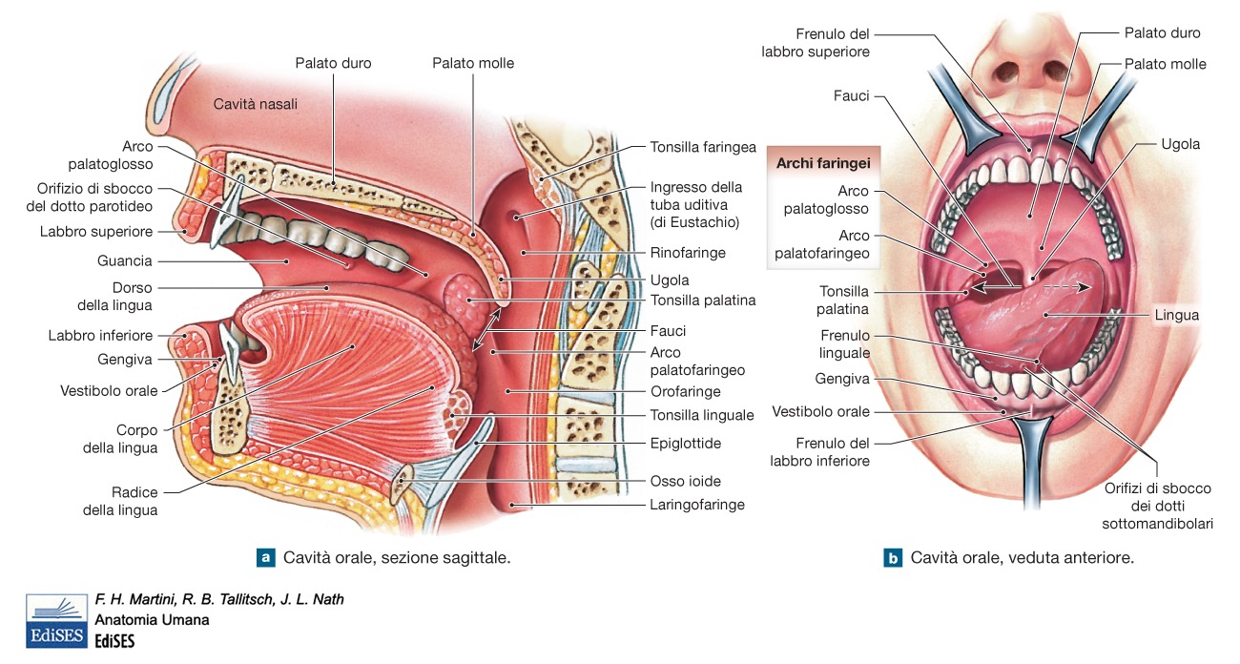

Slide 19
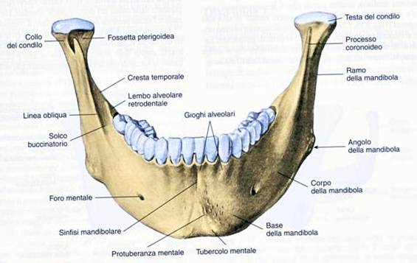
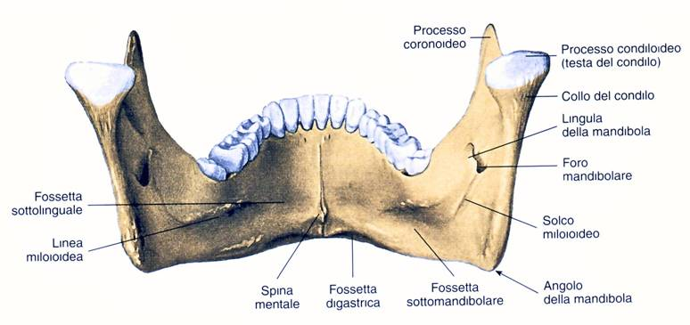
MANDIBOLA
FRONTALE
ANTERIORE
FRONTALE POSTERIORE

Slide 20
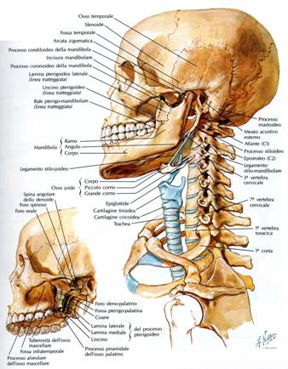
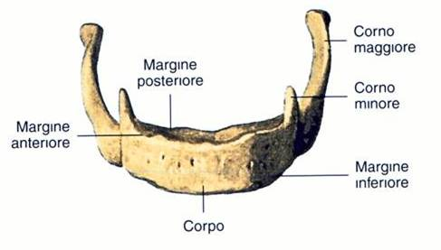
OSSO IOIDE (JOIDE)

Slide 21
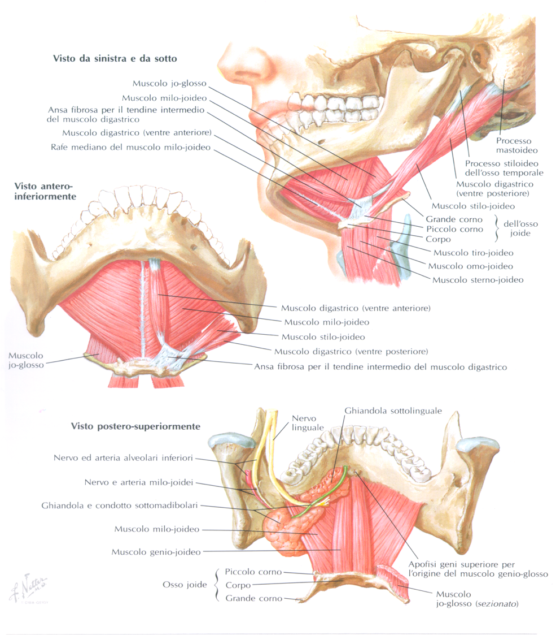
MUSCOLI
PAVIMENTO
ORALE

Slide 22
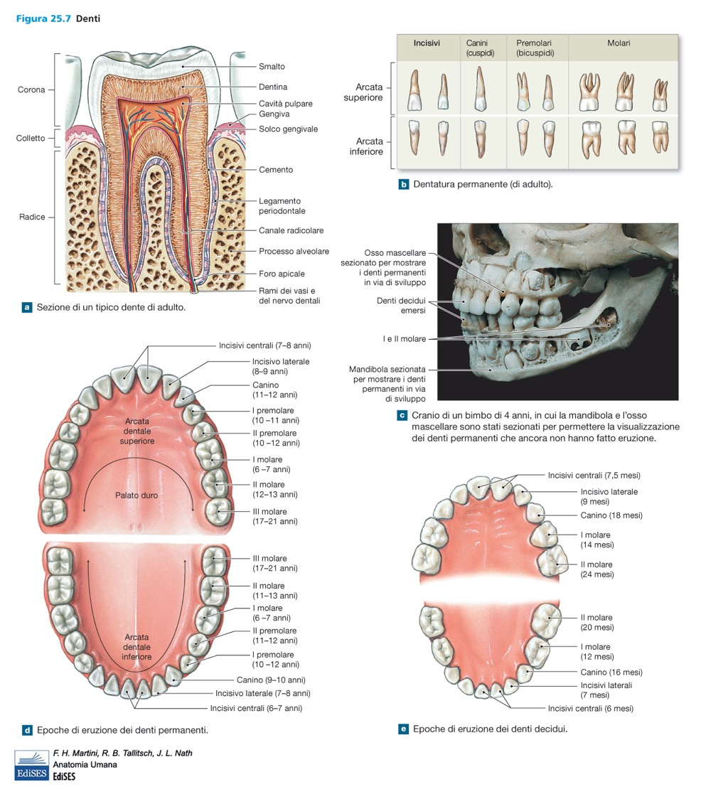

Slide 23
ARCATE DENTARIE PERMANENTI

Slide 24
ARCATE GENGIVO-DENTARIE
I DENTI sono Organi Pieni localizzati nei Processi Alveolari delle Ossa MASCELLARI e della MANDIBOLA e vi sono mantenuti fissi dalle strutture del PERIODONTO (in Clinica «Parodonto») costituito dal cosiddetto OSSO ALVEOLARE, LEGAMENTO PERIODONTALE, CEMENTO delle Radici Dentarie, GENGIVA (rivestita dalla Tonaca Mucosa simile a quella della Cavità Orale) con il LEGAMENTO GENGIVO-DENTALE.
I DENTI sono in numero di 32 nella cosiddetta Dentizione Permanente nell’ Adulto. Essa è preceduta, nell’ età infantile, dalla cosiddetta Dentizione Decidua (20 elementi).
Per ciascuna Arcata Gengivo-Dentaria, nella Dentizione Permanente, si riscontrano 4 Denti INCISIVI, 2 Denti CANINI, 4 Denti PREMOLARI e 6 Denti MOLARI

Slide 25
STRUTTURa degli elementi dentari
L’ impalcatura del Dente è costituita dalla DENTINA (Tessuto Mineralizzato), la quale delimita la CAVITA’ PULPARE, dove si localizza la POLPA DENTARIA (tessuto connettivo ricco di vasi e fibre nervose a prevalente significato dolorifico).
La porzione che sporge nella Cavità Orale è definita CORONA. In essa la Dentina è rivestita dallo SMALTO, tessuto altamente mineralizzato, ma di origine ECTODERMICA. A differenza della Dentina, lo Smalto non può rigenerarsi in caso di danno, per cui deve essere «riparato» con opportuni materiali da Odontoiatria Conservativa

Slide 26
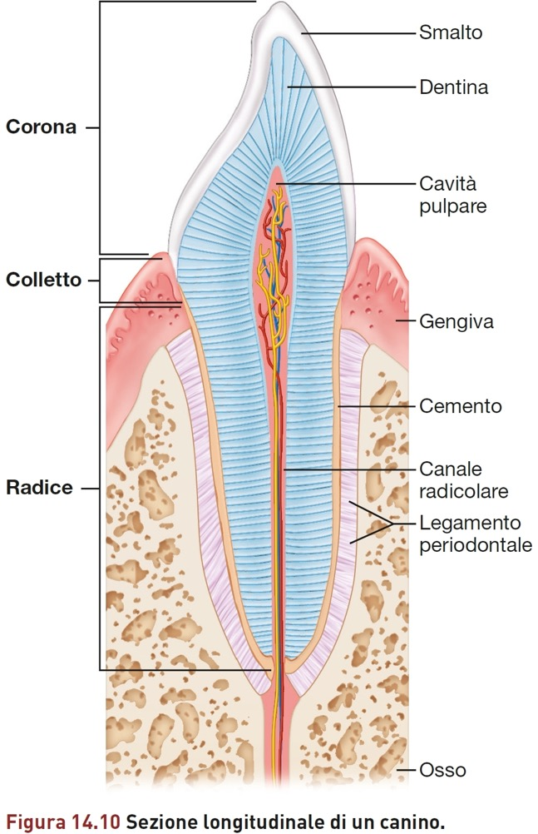

Slide 28
L I N G U A

Slide 29
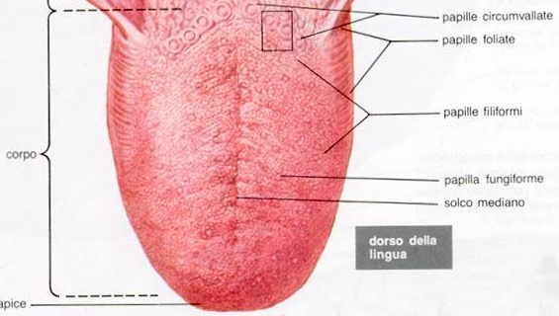
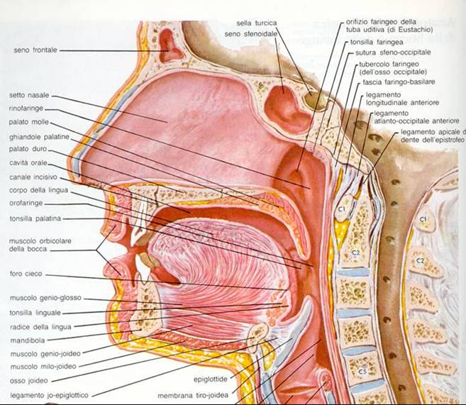
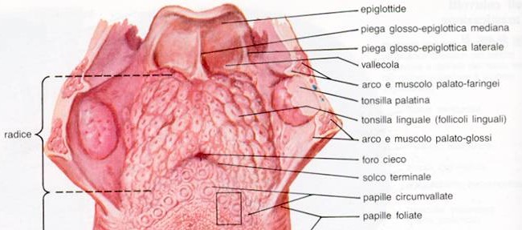

Slide 30
LINGUA caratteri generali
È un ORGANO PIENO, IMPARI e MEDIANO, localizzato nella CAVITA’ ORALE, di cui occupa quasi totalmente il Pavimento.
È coinvolto nelle attività correlate a Funzioni DIGERENTI (Prensione del Bolo Alimentare, Rimescolamento nella Cavità Orale, Processo di Deglutizione) ed a Funzioni RESPIRATORIE (Fonazione).
Presenta una forma grossolanamente CONICA, con l’ APICE diretto ANTERIORMENTE.
È costituito da un CORPO, che ricopre il Pavimento Orale, nel quale si descrive una FACCIA SUPERIORE (o DORSO LINGUALE) ed una FACCIA INFERIORE; e da una RADICE, che profondamente si inserisce all’ Osso Ioide, tramite le strutture fibrose della MEMBRANA IO-GLOSSA e del SETTO LINGUALE LONGITUDINALE.

Slide 31
LINGUA STRUTTURA
È un Organo MUSCOLO-FIBROSO.
Muscoli Striati Scheletrici si inseriscono allo SCHELETRO FIBROSO (Membrana Io-Glossa e Setto Linguale Longitudinale) e sono definiti come ESTRINSECI (se l’altro attacco è posto su strutture scheletriche del cranio e del collo) oppure INTRINSECI (entrambi gli attacchi sullo Scheletro Fibroso). Tali muscoli provvedono sia allo spostamento della Lingua nel cavo orale, sia a far variare la sua forma.

Slide 32
LINGUA STRUTTURA
Vi si distinguono un CORPO, anteriormente, ed una RADICE, posteriormente.
Il limite tra Corpo e Radice è dato dalla cosiddetta «V» liguale (Papille Vallate). La Radice presenta la TONSILLA LINGUALE e le PLICHE GLOSSO-EPIGLOTTICHE che connettono la Lingua alla Cartilagine EPIGLOTTIDE della Laringe.
Pur essendo un Organo Pieno, tuttavia la Lingua, essendo localizzata nella Cavità Orale, presenta una TONACA MUCOSA analoga a quella della Cavità e del Vestibolo, con un Epitelio Pavimentoso Pluristratificato parzialmente Cheratinizzato (a seconda delle zone piu’ o meno sottoposte a sollecitazioni meccaniche e/o termiche). Nella FACCIA SUPERIORE del Corpo la Mucosa presenta le PAPILLE LINGUALI (Filiformi, Foliate, Fungiformi e Vallate o Circumvallate).

Slide 33
SENSIBILITA’ GUSTATIVA (Viscerale Speciale)
Nelle Papille Linguali Foliate, Fungiformi e Vallate (o Circumvallate) si localizzano i CALICI GUSTATIVI, che sono strutture di forma SFEROIDALE. Vi si ritrovano le CELLULE GUSTATIVE che sono elementi NEUROEPITELIALI che generano impulsi nervosi in seguito a stimolazione CHIMICA, per poter identificare l’ Amaro, il Dolce, l’ Acido ed il Salato, nonché l’ «Umami» (correlato al glutamato del Dado di Brodo) e anche lo specifico gusto correlato al «grasso fritto».
Nei Calici ci sono inoltre CELLULE di SOSTEGNO e CELLULE BASALI.
I NERVI coinvolti nella SENSIBILITA’ GUSTATIVA:
- N. FACIALE (VII) per il Corpo Linguale;
- N. GLOSSOFARINGEO (IX) per Radice Linguale;
- N. VAGO (X) per i Calici presenti nella EPIGLOTTIDE Laringea.

Slide 34
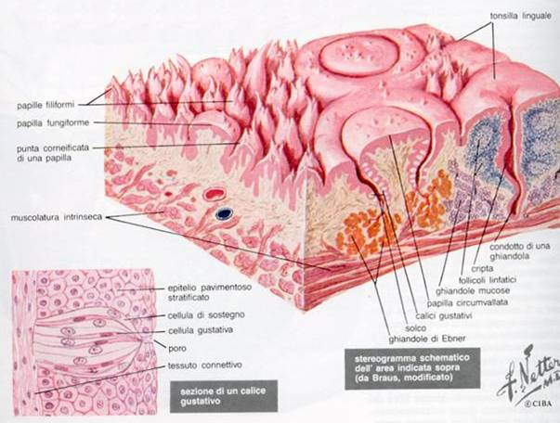
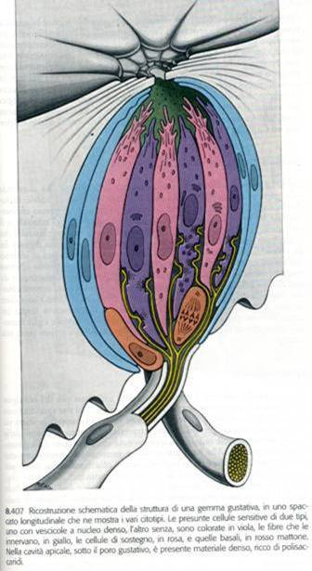
MUCOSA DELLA FACCIA SUPERIORE: PAPILLE LINGUALI
CALICI GUSTATIVI

Slide 36
VASCOLARIZZAZIONE DELLA LINGUA
L’ Afflusso Arterioso è prevalente dalla Arteria LINGUALE (ramo della Arteria Carotide Esterna).
Il Drenaggio Venoso confluisce nella Vena GIUGULARE INTERNA.
Il Drenaggio LINFATICO è di competenza dei LINFONODI CERVICALI PROFONDI e SUPERFICIALI, come pure ai LINFONODI SOTTOMENTALI

Slide 37
F A R I N G E

Slide 38
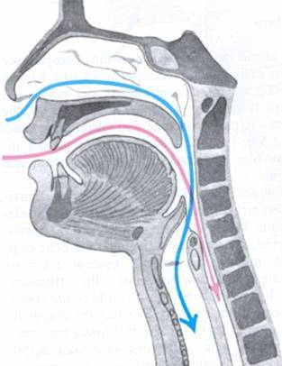
FARINGE: SCHEMATIZZAZIONE ANATOMO – TOPOGRAFICA

Slide 39
FARINGE
ORGANO CAVO, IMPARI e MEDIANO, localizzato nella Regione CERVICALE, tra la Base del Neurocranio e C6, anteriormente alla Colonna CERVICALE
È un ORGANO in “COMUNE” ai sistemi RESPIRATORIO e DIGERENTE: infatti, è connessa con:
- CAVITA’ NASALI (RINOFARINGE)
- CAVITA’ ORALE (OROFARINGE)
- LARINGE (LARINGO- od IPOFARINGE)
Comunica inoltre con la CASSA DEL TIMPANO (dell’ ORECCHIO MEDIO) tramite la TUBA UDITIVA, il cui ORIFIZIO si apre nella RINOFARINGE

Slide 40
FARINGE CARATTERI ANATOMO-MACROSCOPICI
Ha una forma a TRONCO di PIRAMIDE.
La BASE MAGGIORE è SUPERIORE e si inserisce alla BASE DEL NEUROCRANIO.
I MARGINI LATERALI si rapportano col Fascio VASCOLO-NERVOSO del COLLO e con la Ghiandola Salivare PAROTIDE.
La FACCIA POSTERIORE si relaziona con lo SPAZIO RETROFARINGEO.
La BASE MINORE è situata INFERIORMENTE e si prosegue con il lume dell’ Esofago.
La FACCIA ANTERIORE presenta, in senso CRANIO-CAUDALE le seguenti APERTURE
- COANE (Cavità Nasali)
- ISTMO DELLE FAUCI (Cavità Orale)
- ADITO LARINGEO (Laringe)

Slide 41
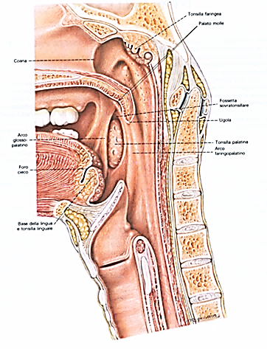
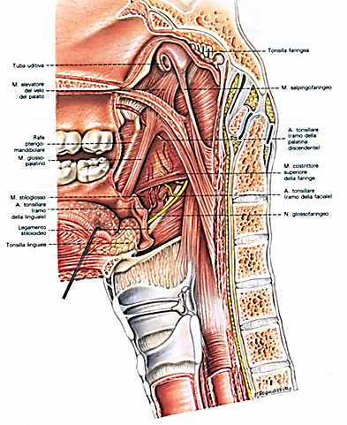
FARINGE: PROIEZIONE LATERALE sul PIANO MEDIANO
rinofaringe
orofaringe
laringofaringe

Slide 42
FARINGE PORZIONI COSTITUTIVE
In senso CRANIO-CAUDALE:
RINOFARINGE (in comunicazione con le CAVITA’ NASALI tramite le Coane). Sulla VOLTA si localizza la TONSILLA FARINGEA (che, qualora si ingrandisca abnormemente, si denomina «Adenoide»). Vi si trovano, lateralemente, gli Sbocchi delle Tube Uditive, controllati dalle TONSILLE TUBARICHE.
OROFARINGE: comunica con la Cavità Orale, tramite l’ Istmo delle Fauci.
LARINGOFARINGE (IPOFARINGE): presenta l’ Adito Laringeo. È caratterizzata dal rilievo costituito dal cosiddetto »CASTONE» della Cartilagine Cricoide della Laringe.

Slide 43
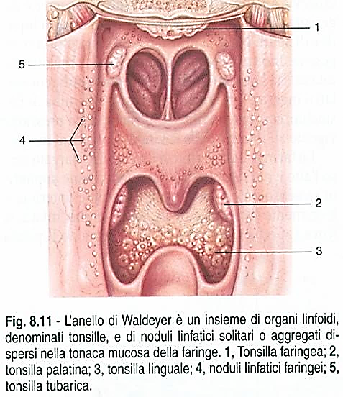
FARINGE: PARETE ANTERIORE

Slide 44
FARINGE STRUTTURA
Il Lume è rivestito da una TONACA MUCOSA:
- EPITELIO CILINDRICO PSEUDOSTRATIFICATO CILIATO (rinofaringe) con intercalate CELLULE MUCIPARE CALICIFORMI
- EPITELIO PAVIMENTOSO PLURISTRATIFICATO con zone di cheratinizzazione (oro- e laringofaringe)
Nella Lamina Propria si approfondano Ghiandole Tubuloacinose Ramificate a prevalente Secrezione MUCOSA
TONACA FIBROELASTICA (Membrana Faringo-Basilare) che ne costituisce l’ Impalcatura
TONACA MUSCOLARE con MUSCOLI STRIATI SCHELETRICI COSTRITTORI (Superiore, Medio ed Inferiore) ed ELEVATORI (Superiore ed Inferiore).
TONACA AVVENTIZIA di Connettivo Fibroso.

Slide 45
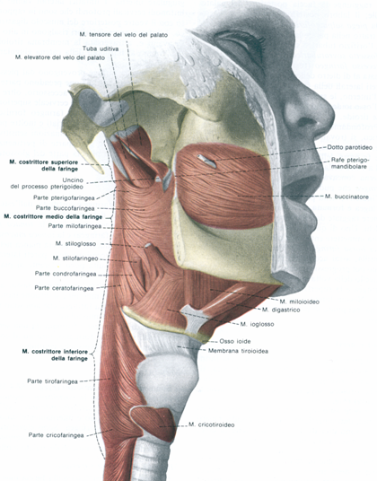
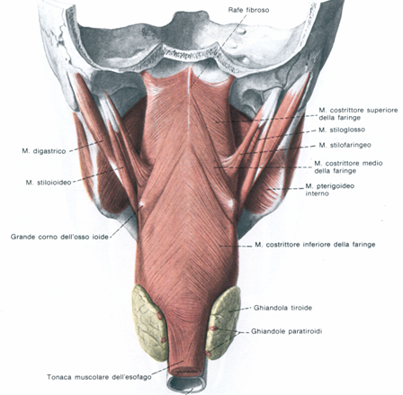
FARINGE MUSCOLI STRIATI SCHELETRICI

Slide 46
FARINGE VASCOLARIZZAZIONE
L’ AFFLUSSO SANGUIGNO compete all’ ARTERIA FARINGEA ASCENDENTE.
Il DRENAGGIO VENOSO compete a PLESSI VENOSI che affluiscono alla VENA GIUGULARE INTERNA.
Il DRENAGGIO LINFATICO affluisce ai LINFONODI CERVICALI PROFONDI e ai LINFONODI RETROFARINGEI

Slide 47
ANELLO (ARCO) LINFATICO OROFARINGEO di waldeyer
è costituito da organi pieni (rivestiti da tonaca mucosa), denominati TONSILLE, in cui prevale il TESSUTO LINFOIDE.
Le TONSILLE sono così denominate:
- TONSILLE PALATINE, organi pari all’ Istmo delle Fauci ;
- TONSILLA FARINGEA, organo impari sulla Volta della Rinofaringe ;
- TONSILLE TUBARICHE, organo pari nella Rinofaringe, allo sbocco della Tuba Uditiva ;
- TONSILLA LINGUALE, organo impari alla Radice della Lingua ;
- TONSILLE LARINGEE, organo pari nei Ventricoli Laringei

Slide 48
ANELLO (ARCO) LINFATICO OROFARINGEO di waldeyer

Slide 49
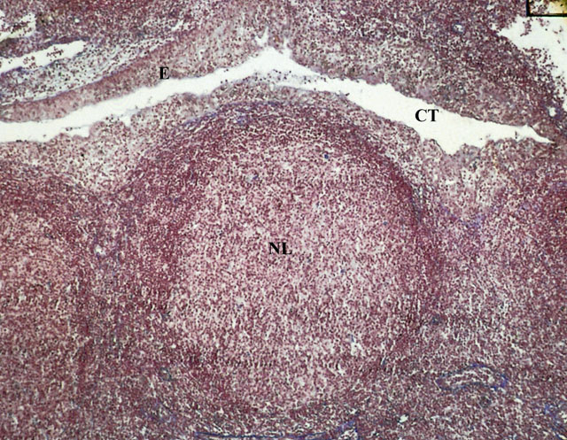
STRUTTURA delle TONSILLE (Tonsilla FARINGEA)

Slide 51
E S O F A G O

Slide 52
ESOFAGO
È un ORGANO CAVO, IMPARI e MEDIANO, che collega la FARINGE con lo STOMACO
Si estende tra C6 e la T10 con una lunghezza media di 25 cm
Si distinguono in senso cranio-caudale i seguenti tratti :
- CERVICALE
- TORACICO o MEDIASTINICO
- DIAFRAMMATICO
- ADDOMINALE
Non ha un decorso rettilineo, ma presenta curvature, correlate allo stretto rapporto con la colonna vertebrale, che presenta la Lordosi Cervicale e la Cifosi Toracica.

Slide 53
ESOFAGO RAPPORTI PRINCIPALI
TRATTO CERVICALE: Posteriormente con C6 e C7 con interposizione dello Spazio Retroesofageo; Lateralmente Fascio Vascolo-Nervoso del Collo; Anteriormente con Laringe, Trachea e Ghiandola TIROIDE
TRATTO TORACICO (MEDIASTINICO): L’ AORTA TORACICA gli si pone prima sul lato sinistro e poi gli si porta Posteriormente, interponendosi tra esso e la Colonna Toracica. ANTERIORMENTE si trova la BIFORCAZIONE TRACHEALE nei Grossi Bronchi Extrapolmonari e, piu’ caudalmente, il PERICARDIO dell’ Atrio Sinistro del Cuore.
LATERALMENTE le PLEURE MEDIASTINICHE ed il Decorso dei NERVI VAGHI (X paio).

Slide 54
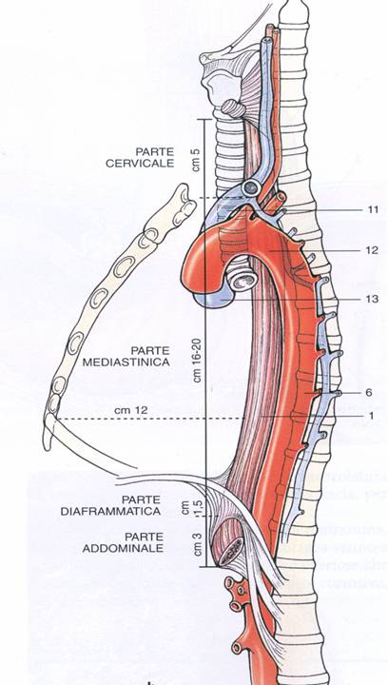
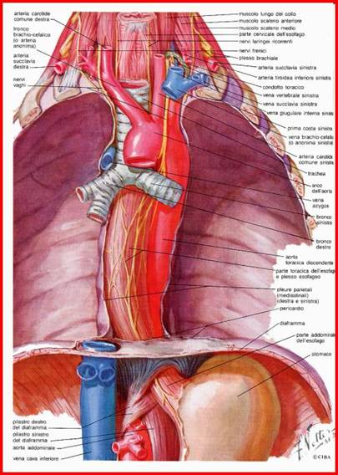

Slide 55
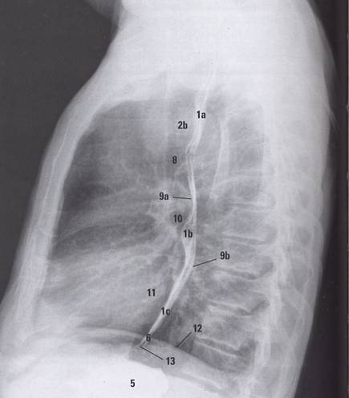
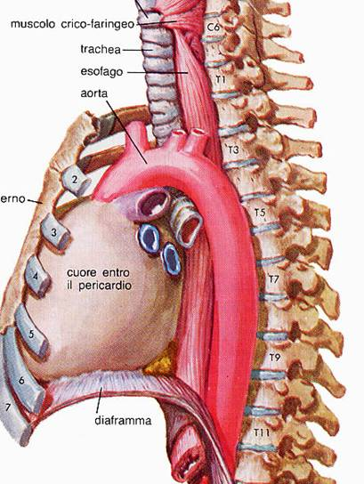
ESOFAGO: RAPPORTI CON IL PERICARDIO
impronta aortica
bronco sinistro
atrio sinistro
Jato diaframmatico

Slide 56
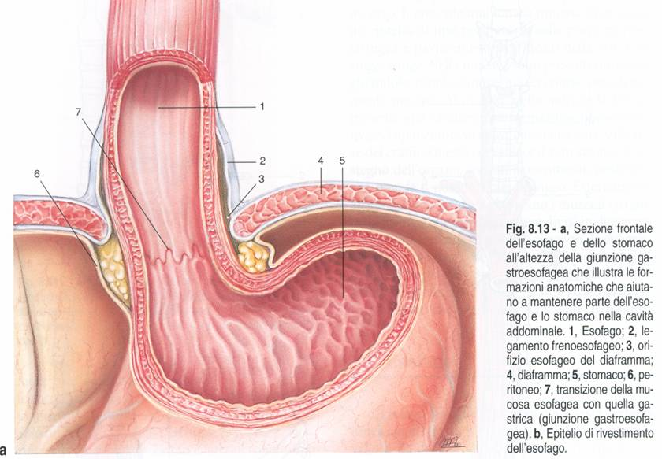
ESOFAGO PORZIONE DIAFRAMMATICA E REGIONE CARDIALE

Slide 57
ESOFAGO RAPPORTI PRINCIPALI
TRATTO DIAFRAMMATICO: nell’ attraversare l’ ORIFICIO DIAFRAMMATICO, posto antero-superiormente rispetto a quello Aortico, l’ Esofago viene «ancorato» dal LEGAMENTO (da qualche fonte, Muscolo) FRENO-ESOFAGEO, che impedisce un’eventuale Fuoriuscita dello Stomaco dalla Cavità Addominale verso il Mediastino (qualora cio’ avvenga, si parla di Ernia Iatale)

Slide 58
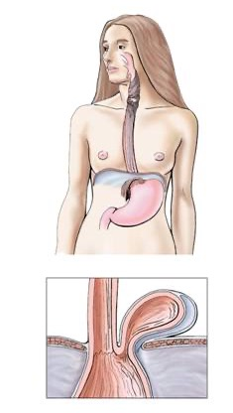
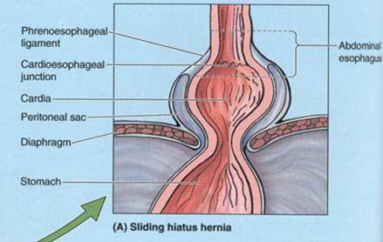
ERNIE DELLO IATO ESOFAGEO

Slide 59
ESOFAGO RAPPORTI PRINCIPALI
TRATTO ADDOMINALE: localizzato nell’ Ipocondrio Sinistro, è rivestito ANTERIORMENTE dal PERITONEO. ANTERIORMENTE si trova anche il Lobo Sinistro del FEGATO, LATERALMENTE a Sinistra il FONDO dello Stomaco, LATERALMENTE a Destra il PICCOLO OMENTO del Peritoneo POSTERIORMENTE si rapporta con il Muscolo DIAFRAMMA, senza interposizione del Peritoneo.

Slide 60
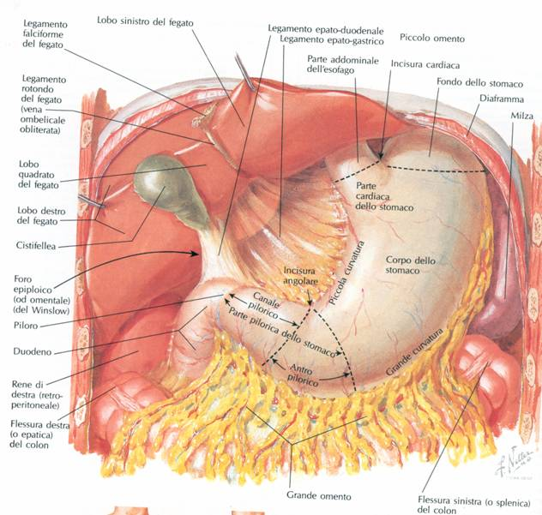
ESOFAGO TRATTO ADDOMINALE

Slide 61
ORGANI CAVI
SISTEMI DIGERENTE, RESPIRATORIO, URINARIO, GENITALE
TONACA MUCOSA costituita da :
- EPITELIO DI RIVESTIMENTO: protezione, assorbimento
- LAMINA PROPRIA (tessuto CONNETTIVO DENSO): determina la configurazione
caratteristica dei differenti tipi di mucosa. Contiene Ghiandole Intramurali
- MUSCULARIS MUCOSÆ (tessuto MUSCOLARE LISCIO): motilità della mucosa correlata a processi di assorbimento e secrezione
TONACA SOTTOMUCOSA (tessuto CONNETTIVO LASSO): separa la tonaca mucosa dalla tonaca muscolare. Può contenere ghiandole Intramurali ed è ricca di formazioni vascolari e nervose (plessi nervosi, tra cui quello di Meissner).

Slide 62
ORGANI CAVI
SISTEMI DIGERENTE, RESPIRATORIO, URINARIO, GENITALE
TONACA MUSCOLARE (tessuto MUSCOLARE LISCIO, generalmente; in alcuni casi anche STRIATO SCHELETRICO, come nella Faringe e nel tratto piu’ CRANIALE dell’ Esofago): presiede alla motilità complessiva dell' organo ed è sede di dispositivi nervosi (tra cui il Plesso di Auerbach)
TONACA ESTERNA, che può essere:
- TONACA AVVENTIZIA (tessuto CONNETTIVO DENSO): media i rapporti dell' organo con gli organi circostanti, dà luogo ai mezzi di fissità e presenta dispositivi vascolari ;
- TONACA SIEROSA (tessuto MESOTELIALE): costituita dall' avvolgersi sugli organi
delle cosiddette membrane sierose. Fungono anch'esse da mezzi di fissità per l' organo, ma permettono notevole SCORRIMENTO .

Slide 63
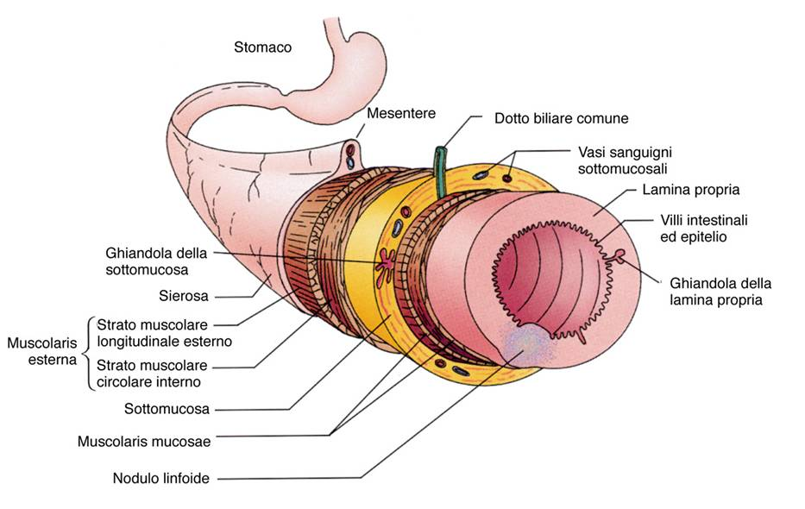
CARATTERIstiche di struttura generale del tubo digerente

Slide 64
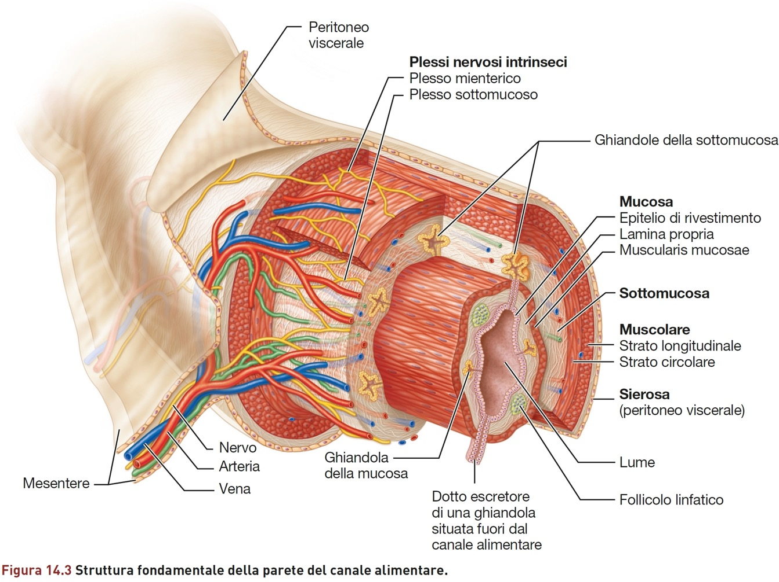

Slide 65
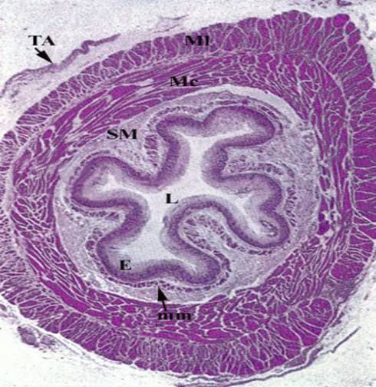
ESOFAGO STRUTTURA
TONACA MUCOSA con EPITELIO PAVIMENTOSO PLURISTRATIFICATO non cheratinizzato, LAMINA PROPRIA e MUSCULARIS MUCOSAE
TONACA SOTTOMUCOSA con presenza di formazioni Ghiandolari Intramurali
TONACA MUSCOLARE con MUSCOLATURA STRIATA SCHELETRICA (un terzo craniale) e MUSCOLATURA LISCIA (due terzi caudali)
TONACA AVVENTIZIA che nel Tratto Addominale è SIEROSA nella parte ANTERIORE

Slide 66
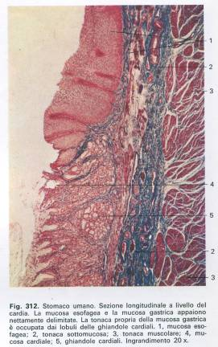
PASSAGGIO ESOFAGO-STOMACO
Nella Zona di Passaggio dall’ Esofago allo Stomaco (Zona CARDIALE), l’ EPITELIO della Mucosa da Pavimentoso Pluristratificato dell’ Esofago diviene CILINDRICO MONOSTRATIFICATO a Secrezione Mucoide (Muco Neutro) a livello del CARDIAS dello Stomaco

Slide 67
ESOFAGO VASCOLARIZZAZIONE
L’ Apporto SANGUIFERO compete alle ARTERIE TIROIDEA INFERIORE (dalla Succlavia nel Tratto Cervicale), ESOFAGEE (dall’ Aorta Toracica nel Tratto Mediastinico), GASTRICA SINISTRA (dal Tripode CELIACO nel Tratto Addominale).
Il Sangue Refluo si raccoglie in un PLESSO VENOSO PERIESOFAGEO, da cui è poi convogliato nella Vena TIROIDEA INFERIORE (Tratto Cervicale), nel Sistema AZYGOS (Tratto Mediastinico) e nella Vena PORTA del Fegato (per il Tratto Addominale).
Il Drenaggio LINFATICO afferisce ai LINFONODI CERVICALI, MEDIASTINICI ed a quelli (GASTRICI SUPERIORI) che si localizzano alla Piccola Curvatura dello Stomaco

Slide 68
S T O M A C O

Slide 69
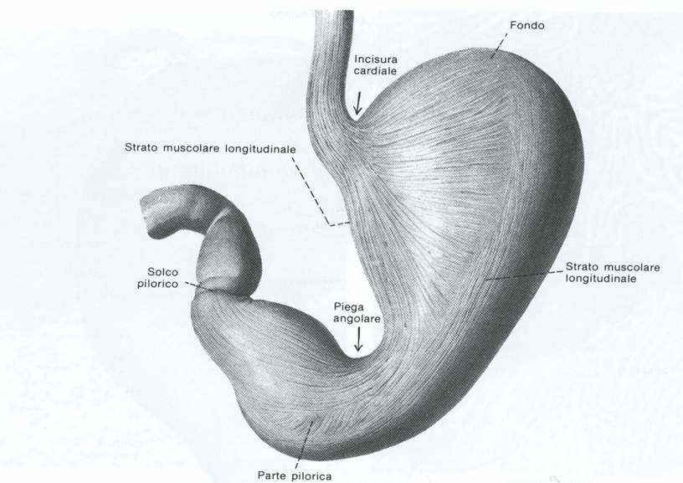
cardias
(cardia, porzione “cardiaca”)
fondo
canale
corpo
piloro
antro

Slide 70
STOMACO
Organo CAVO, IMPARI e MEDIANO, localizzato nella CAVITA’ ADDOMINO-PELVICA, in particolare nell’ EPIGASTRIO (circa un sesto dell’ Organo) e nell’ IPOCONDRIO SINISTRO (circa cinque sesti).
Puo’ essere considerato come un tratto dilatato del Tubo Digerente, SACCIFORME, con l’ Asse Maggiore obliquo
Capacità 1300-1500 ml
Puo’ essere suddiviso CRANIO-CAUDALMENTE nelle PORZIONI:
CARDIAS con ORIFIZIO CARDIALE
FONDO
CORPO
PILORO con ORIFIZIO PILORICO

Slide 71
CARDIAS: porzione dove si localizza la GIUNZIONE ESOFAGO-GASTRICA. L’ ORIFIZIO ESOFAGEO è controllato da un dispositivo valvolare che impedisce il reflusso del bolo dallo Stomaco all’ Esofago
FONDO: è l’unica porzione nella quale il lume NON è collassato in assenza del bolo alimentare. Vi si descrive la Bolla Gassosa.
CORPO: la porzione più estesa dello Stomaco
PILORO: fa seguito al Corpo e presenta l’ Antro, cui fa seguito il Canale Pilorico. Esso termina con la VALVOLA PILORICA, che regola l’ afflusso del bolo alimentare dallo Stomaco nel Duodeno.

Slide 72
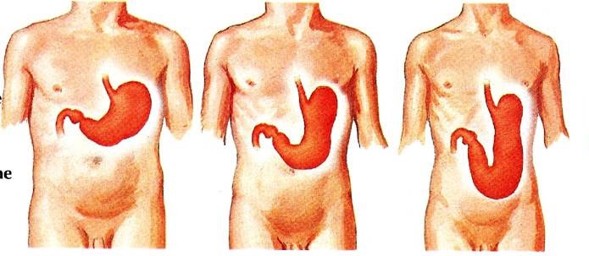
BRACHITIPO
NORMOTIPO
LONGITIPO 1

Slide 73
STOMACO ASPETTI ANATOMO-TOPOGRAFICI
La collocazione regionale dello stomaco puo’ VARIARE a seconda della Costituzione corporea dell’ individuo (Normotipo, Brachitipo, Longitipo)
RAPPORTO con la PARETE TORACICA ANTERIORE tramite lo SPAZIO SEMILUNARE di TRAUBE, compreso tra la V e la IX Costa.
RAPPORTO con la PARETE ADDOMINALE ANTERIORE tramite il TRIANGOLO di LABBE’, delimitato dal Margine ANTERO-INFERIORE del FEGATO, dall’ ARCO COSTALE SINISTRO e da un Piano Trasverso che intercetta entrambi gli Archi Costali.

Slide 74
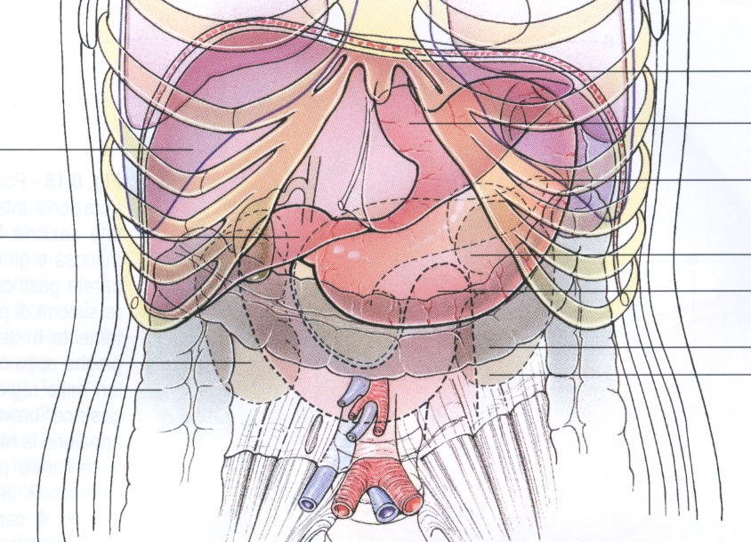
RAPPORTO CON LA PARETE TORACICA SPAZIO DI TRAUBE “semilunare”
V
IX

Slide 75
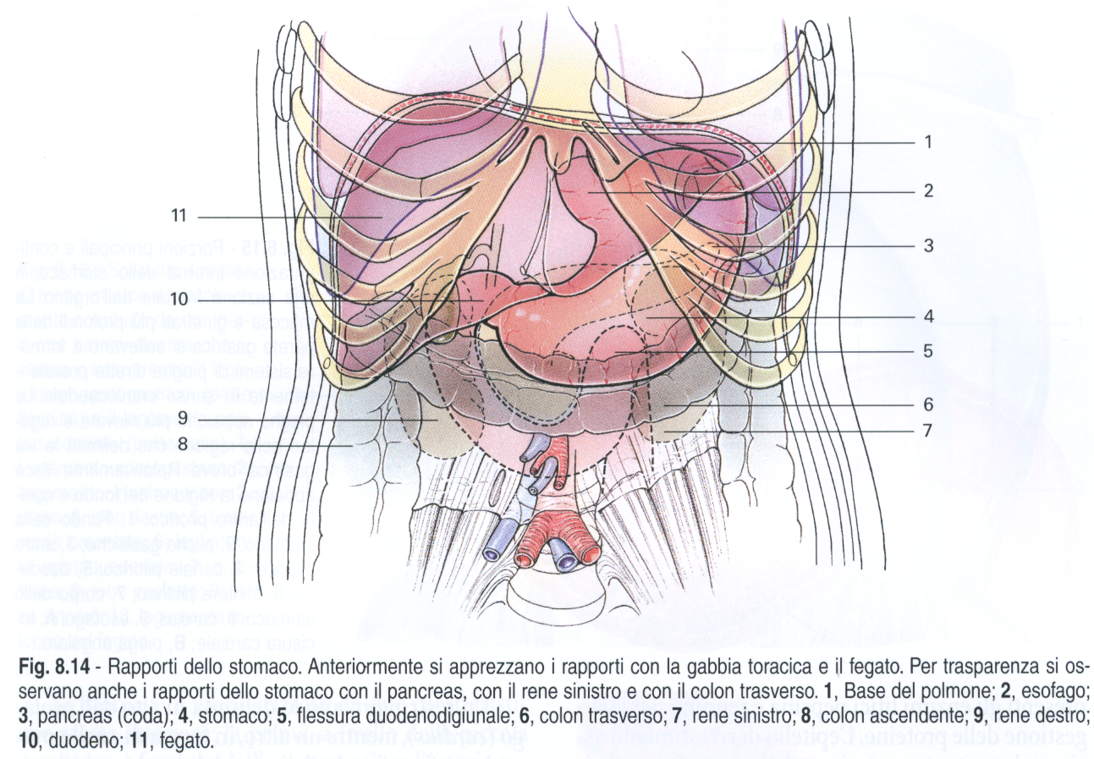
STOMACO RAPPORTI CON LA PARETE ADDOMINALE
TRIANGOLO LABBE’

Slide 76
cardias
(cardia, porzione “cardiaca”)
fondo
canale
corpo
piloro
antro

Slide 77
STOMACO MORFOLOGIA MACROSCOPICA
Oltre alla suddivisione nelle succitate porzioni, nello Stomaco si possono evidenziare ulteriori parametri morfologici:
FACCIA ANTERIORE
FACCIA POSTERIORE
PICCOLA CURVATURA (Margine Destro)
GRANDE CURVATURA (Margine Sinistro)

Slide 78
Al fine di comprendere i rapporti dello Stomaco con le strutture contigue, è necessario fornire alcune nozioni basilari circa l’ organizzazione morfologica della SIEROSA PERITONEALE.
Essa riveste in maniera TOTALE o PARZIALE molti degli organi della Cavità Addomino-Pelvica, consentendone la MOTILITA’ e lo SCORRIMENTO (Scivolamento) reciproco nei confronti di altri Organi reciproci

Slide 79
PERITONEO CONCETTI GENERALI
TONACA SIEROSA che si localizza nella CAVITA’ ADDOMINO-PELVICA
Permette lo SCORRIMENTO reciproco degli organi interessati dal suo rivestimento essendo una CAVITA’ molto sottile riempita di fluido, che si localizza tra un FOGLIETTO PARIETALE ed un FOGLIETTO VISCERALE
Si rapporta in modo vario con i diversi organi RIVESTENDOLI:
COMPLETAMENTE oppure
PARZIALMENTE, lasciando delle cosiddette AREE NUDE

Slide 80
PERITONEO CONCETTI GENERALI
Il PERITONEO aderisce come PERITONEO PARIETALE alle PARETI ADDOMINO-PELVICHE.
Esso delimita la CAVITA’ PERITONEALE e gli Organi in essa contenuti si definiscono INTRAPERITONEALI, anche se NON sono rivestiti dalla Sierosa.
Dal Peritoneo Parietale si diparte il PERITONEO VISCERALE (Tessuto Mesoteliale), che con le sue specifiche strutture, si porta a rivestire in vario modo molteplici organi.

Slide 81
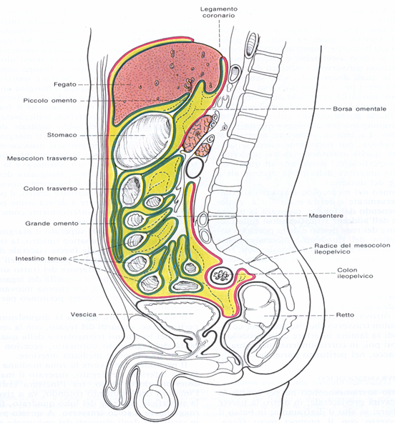
ROSSO:
PERITONEO
PARIETALE
VERDE:
PERITONEO
VISCERALE

Slide 82
PERITONEO: CONCETTI GENERALI
Rispetto alla SIEROSA PERITONEALE gli organi possono essere:
- INTRAPERITONALI, quando si trovino all’ interno del sacco delimitato dalla sierosa peritoneale, MA NON NECESSARIAMENTE NE SONO RIVESTITI (OVAIO);
- RETROPERITONEALI, ossia accollati alla parete addominale posteriore
- SOTTO- (o INFRA-) PERITONEALI: sono gli organi
PELVICI, avvolti dalla FASCIA PELVICA di
Connettivo Fibroso

Slide 83
SPECIFICHE STRUTTURE PERITONEALI
MESI (singolare MESO): si tendono tra la PARETE ADDOMINALE POSTERIORE e si portano ad avvolgere Organi: MESENTERE, MESOCOLON TRASVERSO, MESOSIGMA (un’ eccezione alla disposizione è costituita dal Mesovario)
LEGAMENTI od OMENTI: si tendono tra organi INTRAPERITONEALI, o da PARETI ADDOMINALI (eccetto la PARETE POSTERIORE), ed altri organi INTRAPERITONEALI (in particolare del SISTEMA DIGERENTE). Il grande e piccolo OMENTO sono detti anche EPIPLOON.

Slide 84
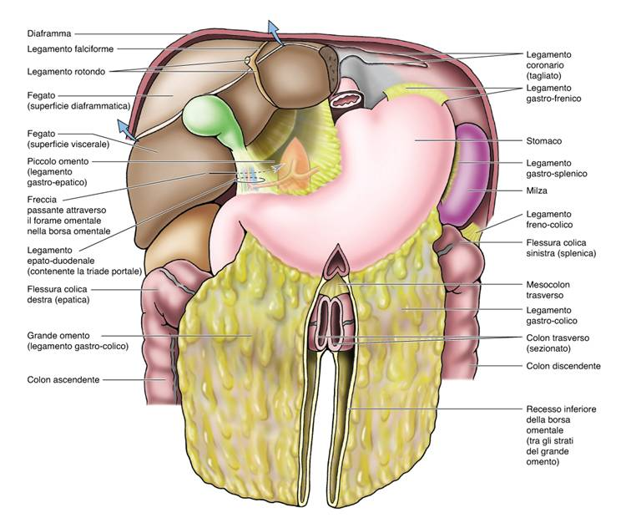

Slide 85
STOMACO DISPOSIZIONE DEL PERITONEO
A partire dalla Faccia Viscerale del Fegato, che si trova Antero-Superiormente, il PERITONEO VISCERALE si dirige verso la PICCOLA CURVATURA formando il LEGAMENTO EPATO-GASTRICO, che la porzione più estesa del PICCOLO OMENTO. Dalla Piccola Curvatura il Peritoneo Viscerale si SDOPPIA rivestendo la PARETE ANTERIORE e, PARZIALMENTE, la PARETE POSTERIORE, dove lascia un’ AREA NUDA a livello del FONDO (qui si forma i LEGAMENTI GASTRO-FRENICO, che aderisce al Diaframma e GASTRO-LIENALE, alla Milza).

Slide 86
STOMACO DISPOSIZIONE DEL PERITONEO
Giunto alla GRANDE CURVATURA, il PERITONEO VISCERALE «riunisce» i 2 Foglietti Sierosi per dare origine al GRANDE OMENTO (o LEGAMENTO GASTRO-COLICO) che scende al davanti delle Anse dell’ INTESTINO TENUE MESENTERIALE, e poi risale raggiungendo il COLON TRASVERSO. Quest’ultimo viene rivestito da tale Peritoneo Viscerale, i cui 2 foglietti si riuniscono di nuovo, posteriormente al Colon Trasverso, per dare luogo al MESOCOLON TRASVERSO, che aderisce alla PARETE ADDOMINALE POSTERIORE

Slide 87
RETROCAVITà DEGLI EPIPLOON Borsa omentale
Posteriormente allo Stomaco, il Peritoneo Viscerale delimita la BORSA OMENTALE, che si interpone tra lo Stomaco ed il Pancreas. Essa presenta un RECESSO SUPERIORE posteriormente al Fegato, ed uno INFERIORE (finchè non si oblitera) che si localizza tra la porzione «DISCENDENTE» ed »ASCENDENTE» del Grande Omento.
Nell’ insieme, questa è la RETROCAVITA’ DEGLI EPIPLOON, alla quale si puo’ accedere soltanto dal lato DESTRO attraverso il FORAME EPIPLOICO di WINSLOW, delimitato dal LEGAMENTO EPATO-DUODENALE, che costituisce la PORZIONE DESTRA del Piccolo Omento

Slide 89
STOMACO RAPPORTI PRINCIPALI
Lo STOMACO si rapporta ANTERIORMENTE, oltre che con le Pareti Toracica e Addominale Anteriori, anche con il FEGATO (Faccia Viscerale); POSTERIORMENTE con la PARETE ADDOMINALE POSTERIORE tramite la BORSA OMENTALE con il PANCREAS, DIRETTAMENTE, invece, con il Muscolo DIAFRAMMA ed il RENE SINISTRO.
LATERALMENTE, a DESTRA, si rapporta con il DUODENO, a SINISTRA con la MILZA (Faccia Viscerale).
SUPERIORMENTE la regione del Fondo si relaziona, tramite il DIAFRAMMA, con la PLEURA DIAFRAMMATICA del Polmone Sinistro.
INFERIORMENTE si rapporta con il COLON ed il MESOCOLON TRASVERSO

Slide 90
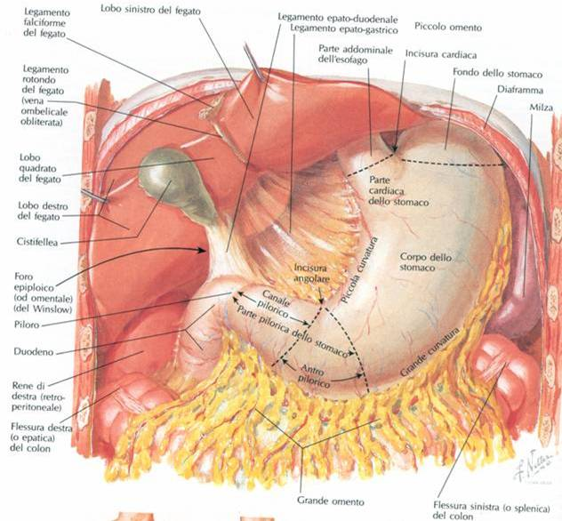

Slide 91
STOMACO CONFIGURAZIONE INTERNA
Nel vivente, tramite l’ Esame Endoscopico (GASTROSCOPIA), il rivestimento del Lume appare di un COLORITO GRIGIO ROSEO
Presenta, nello STATO DI RIPOSO (ossia quando è VUOTO), le PIEGHE (o Pliche) GASTRICHE, che prevalentemente seguono la direzione dell’ ASSE LONGITUDINALE ed appaiono ANASTOMIZZATE tra loro
Al contrario, NON si rilevano ANASTOMOSI delle pieghe in corrispondenza della PICCOLA CURVATURA (la cosiddetta «MagenStrasse-Via del Cibo», perché si immaginava una preferenziale progressione del bolo alimentare in questa parte della cavità dello Stomaco)
Ad ORGANO RIEMPITO di bolo alimentare, si osservano i SOLCHI PERMANENTI
I SOLCHI PERMANENTI delimitano le AREOLE GASTRICHE (2-4 mm di diametro)

Slide 92
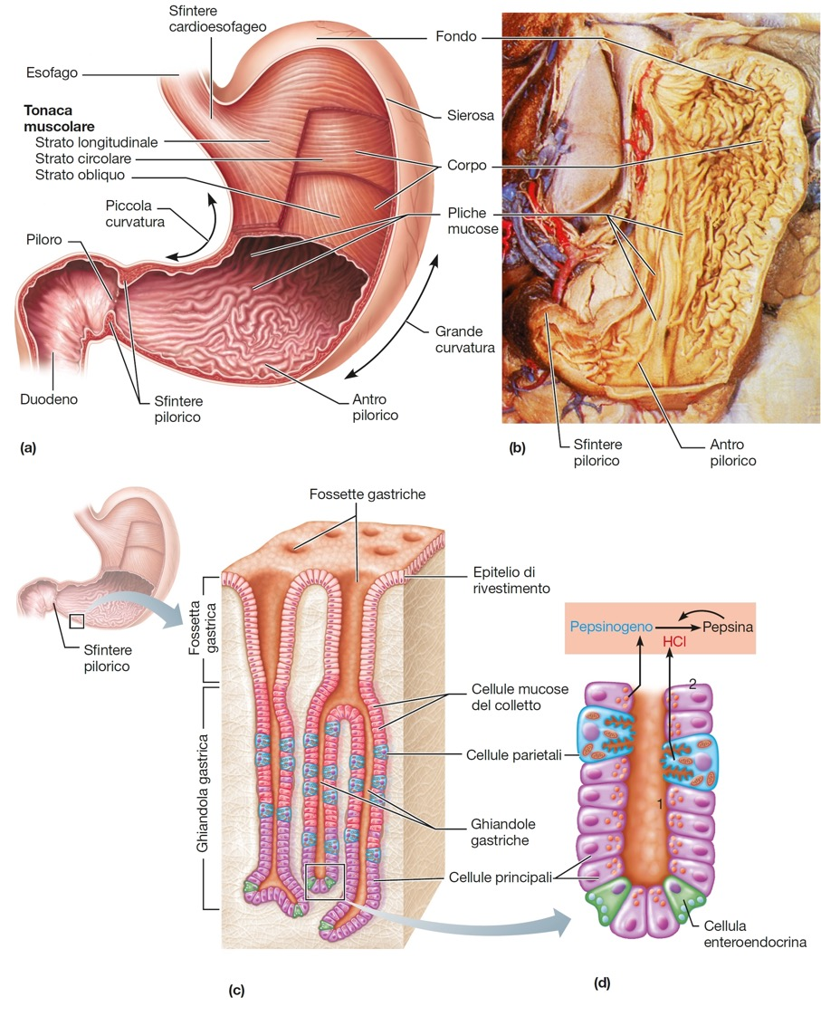

Slide 93
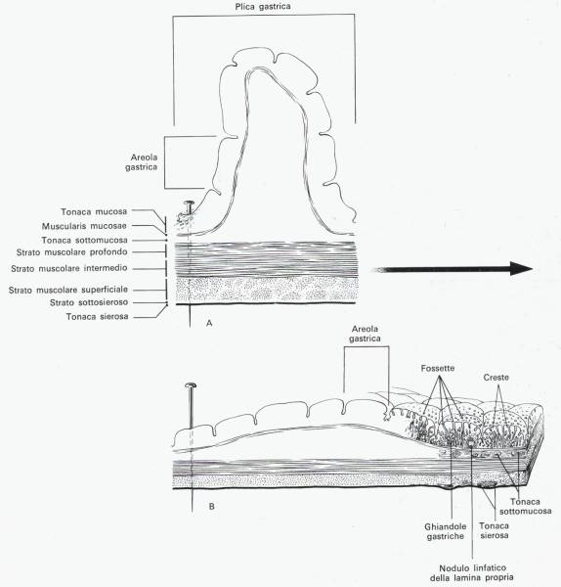
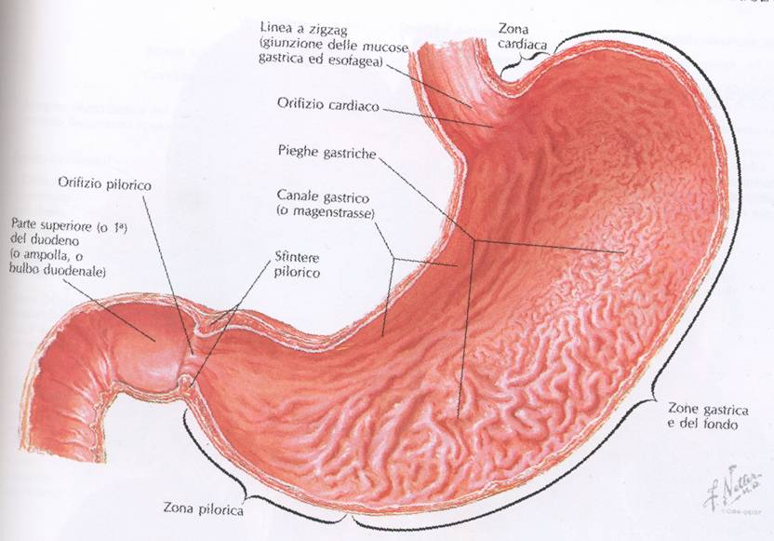
STOMACO CONFIGURAZIONE INTERNA

Slide 94
STOMACO STRUTTURA ANATOMO-MICROSCOPICA
TONACA MUCOSA con Epitelio Cilindrico Monostratificato a Secrezione MUCOIDE (Muco Neutro), e Lamina Propria con GHIANDOLE (CARDIALI, PROPRIAMENTE DETTE, PILORICHE) e Muscularis Mucosae
TONACA SOTTOMUCOSA: Tessuto Connettivo con Vasi Sanguiferi e Linfatici e Plesso Nervoso Autonomo Sottomucoso di Meissner
TONACA MUSCOLARE di Muscolatura Liscia con 3 strati: Plessiforme (od Obliquo) inteno, Circolare intermedio e Longitudinale esterno. Vi si trova il Plesso Nervoso Autonomo Muscolare di Auerbach
TONACA ESTERNA prevalentemente Sierosa Peritoneale, tranne la parete posteriore del Fondo (Avventizia)

Slide 95
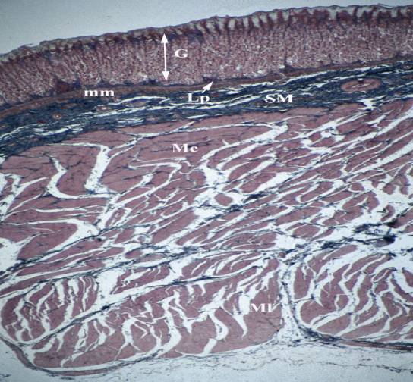

Slide 96
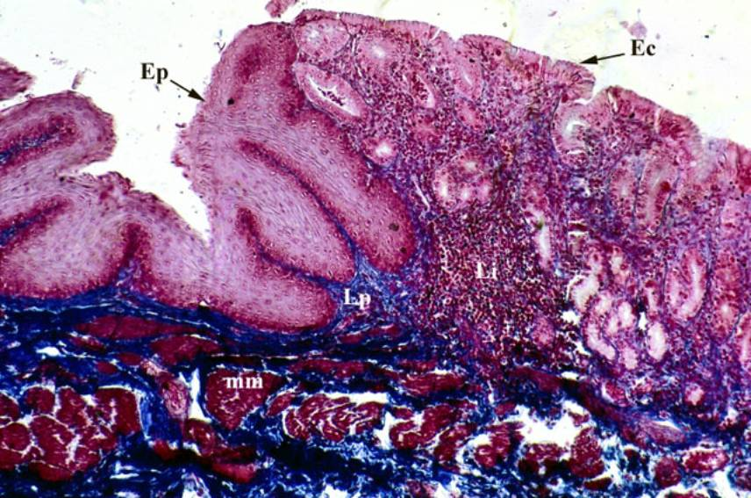
GIUNZIONE ESOFAGO-GASTRICA

Slide 97
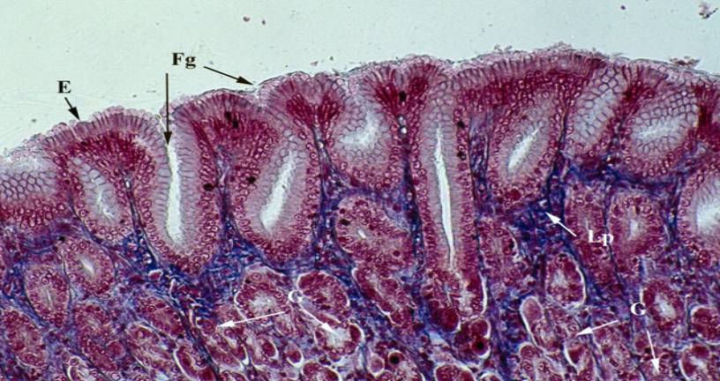
STOMACO CARDIAS

Slide 98
GHIANDOLE GASTRICHE
Nella LAMINA PROPRIA della Tonaca Mucosa, sono localizzate le GHIANDOLE GASTRICHE
Esistono differenti tipologie ghiandolari nell’ ambito delle diverse porzioni dello Stomaco:
- GHIANDOLE CARDIALI (nel Cardias) TUBULARI
COMPOSTE;
- GHIANDOLE GASTRICHE PROPRIAMENTE
DETTE (del Corpo e del Fondo) TUBULARI
SEMPLICI;
- GHIANDOLE PILORICHE (nel PILORO)
TUBULARI RAMIFICATE

Slide 99
GHIANDOLE CARDIALI
SI TROVANO NELLA ZONA CARDIALE
TUBULARI COMPOSTE
SECERNONO MUCO NEUTRO

Slide 100
STOMACO CORPO

Slide 101
GHIANDOLE GASTRICHE propriamente dette (cOrpo e fondo)

Slide 102
GHIANDOLE GASTRICHE PROPRIAMENTE DETTE
Sono TUBULARI SEMPLICI e presentano dalla superficie del lume verso la profondità:
CELLULE MUCIPARE del COLLETTO che secernono Muco Acido che facilita la fuoriuscita del secreto nel lume
CELLULE PRINCIPALI, che producono Enzimi DIGESTIVI (PEPSINOGENO poi attivato a PEPSINA e RENNINA)
CELLULE PARIETALI (o di RIVESTIMENTO), che producono Cationi H⁺ rendendo l’ ambiente acido (pH 2)
CELLULE ARGENTAFFINI (secrezione ENDOCRINA, serotonina), per stimolare la Muscolatura Liscia

Slide 103
GHIANDOLE GASTRICHE PROPRIAMENTE DETTE

Slide 104
CELLULE PRINCIPALI
pepsinogeno
rennina (per la digestione delle proteine del latte nel neonato)
CELLULE PARIETALI
[H⁺]

Slide 105
CELLULE
del
COLLETTO
CELLULE
ARGENTAFFINI

Slide 106
PILORO
GHIANDOLE PILORICHE:
Tubulari
Ramificate
Secernono:
Muco
Neutro

Slide 107
STOMACO VASCOLARIZZAZIONE
L’ apporto ARTERIOSO fa riferimento a tutt’e tre le ARTERIE del TRIPODE CELIACO e le ramificazioni arteriose si localizzano sulla PICCOLA CURVATURA, sulla GRANDE CURVATURA e sulla PARETE POSTERIORE.
Il DRENAGGIO VENOSO si riversa, prevalentemente tramite la VENA MESENTERICA SUPERIORE e la VENA SPLENICA, nella VENA PORTA del Fegato.
Il DRENAGGIO LINFATICO afferisce a LINFONODI della PICCOLA e GRANDE CURVATURA, che a loro volta afferiscono ai LINFONODI AORTICI

